Slide 1
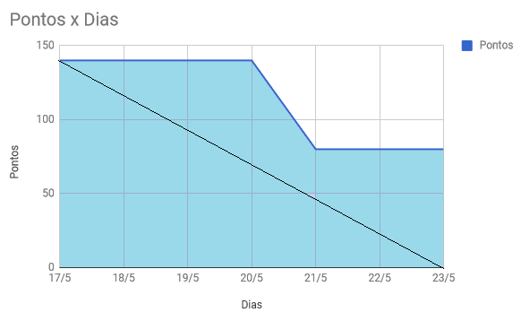
Planned: [7|50-0]Ativar funcionalidade de leitura e processamento do "documento rssql" na "aplicação Java“ [2|30-0]Criar exemplo de replacement specifier [5|60-60]Estudar integração com iText Rejected: Done: [5|60-60]Estudar integração com iText – 21/05 Não completados: [7|50-0]Ativar funcionalidade de leitura e processamento do "documento rssql" na "aplicação Java“ [2|30-0]Criar exemplo de replacement specifier Accepted:
Retrospectiva
O burndown chart representa realmente como tivemos dificuldades para completar as tarefas da Sprint. Muito progresso foi encontrado no que diz respeito a organização, e o projeto ficou mais claro na mente de todos os integrantes do grupo. Pode-se vê-la como uma coluna sólida para o que vem a seguir, que é a reta final do projeto.

